Slide 1
연구 개발 직무 지원자
- 전공요약자료 -
성명 : 홍 진 표

Slide 2
Profile
연구과제 및 연구실 소개
연구실 연구분야 나노구조체를 이용한 유연/투명 태양전지의 연구, 바이오 이미징/센서 연구에 초점 Tribo & Piezoelectric 특성을 이용한 Energy Harvesting 연구 및 Energy storage 시스템 개발
학위 논문
슈퍼커패시터 성능 향상을 위한 환원 그래핀 옥사이드/금속산화물 전극의 개발 및 비교 연구
SCI Paper
Hong, J.P, Mengesha, T.T., Hong, S. et al. A Comparative Study of the Effects of Different Methods for Preparing RGO/Metal-Oxide Nanocomposite Electrodes on Supercapacitor Performance. J. Korean Phys. Soc. 76, 264–272 (2020).
Sissembayeva, Y., Hong, J.P, Park, H.Y. et al. Correction: Heat Generation by Ion Friction in Water under Alternative Electric Field. J. Korean Phys. Soc. 75, 1054 (2019).

Slide 3
Paper
슈퍼커패시터 성능 향상을 위한 환원 그래핀 옥사이드/금속산화물 전극의 개발 및 비교 연구
높은 정전용량을 갖는 금속산화물과 넓은 비표면적 및 우수한 전기전도성을 지닌 그래핀을 활물질로 선정 -> 소재의 일함수 값이 유사하여 적합할 것으로 판단
수열 합성법을 활용해 여러 종류의 금속산화물/rGO 복합체 합성 ->Ni(OH)2-rGO, NiO-rGO, Fe3O4-rGO, MnO2-rGO
XRD, FE-SEM, TEM, 라만 분광기를 사용하여 복합체의 구조 및 형태 확인
나노 복합체를 1A/g의 전류 밀도 하에서 전기화학적 측정
가장 뛰어난 정전용량을 갖는 MnO₂/rGO 나노 복합체를 선택
코팅 시 집전체가 망가지는 문제 발생 및 건조 시 박리 현상
코팅방식 변화를 통한 비표면적 개선 -> 정전용량 향상 목표
총 4가지 방법으로 복합체를 다공성 금속폼에 코팅 -> 2단계 드롭코팅법, 수열합성 코팅법, 닥터블레이드 코팅법, 나노 복합체 드롭코팅법

Slide 4
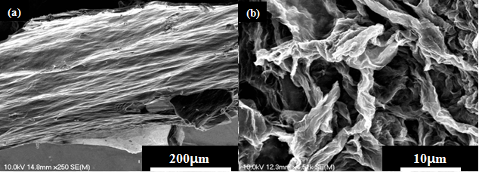
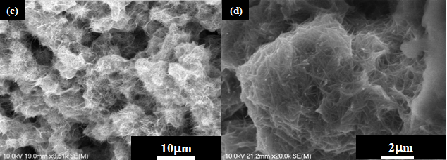
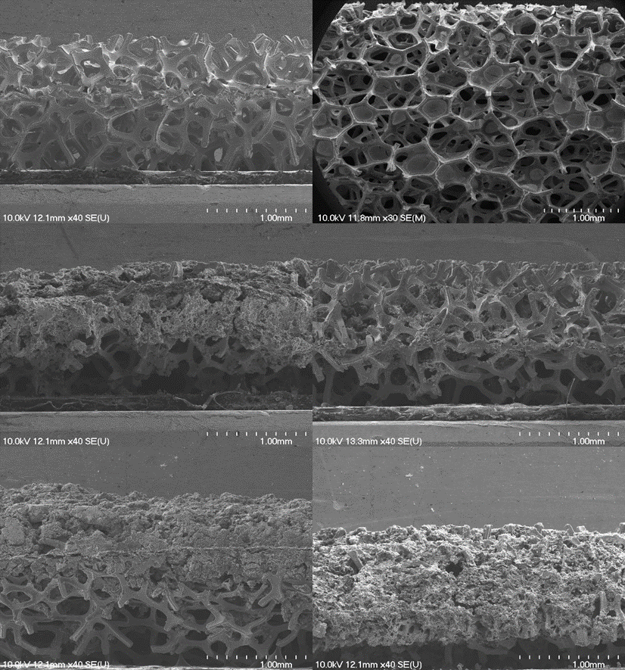
Paper

Slide 5
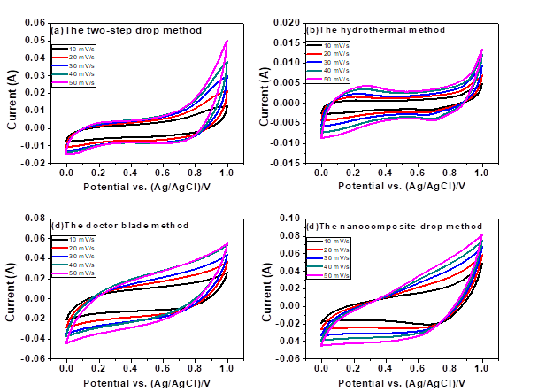
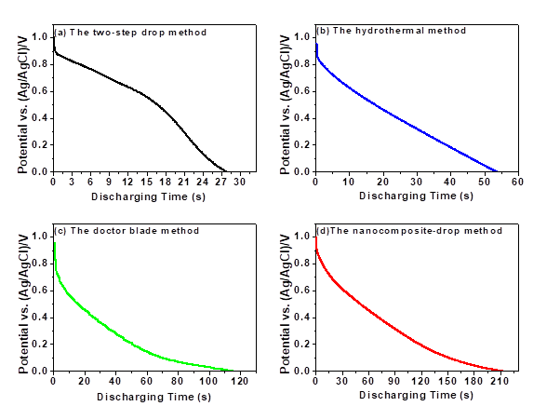
Paper
제작 전극을 기공률 분석기로 분석 -> 기공률 최대 45.10%까지 감소
1A/g의 전류 밀도 하 측정, 닥터블레이드 코팅법(112F/g)-> 나노 복합체 드롭코팅법(212 F/g) ->정전용량 최대 189%까지 증가
RGO/MnO₂ 나노 복합체는 우수한 전기 전도성, 높은 전기 용량 및 충/방전 효율을 나타냄
부착방법 또한 전극의 전기화학적 성능에 영향을 준다는 것을 확인

